Slide 1
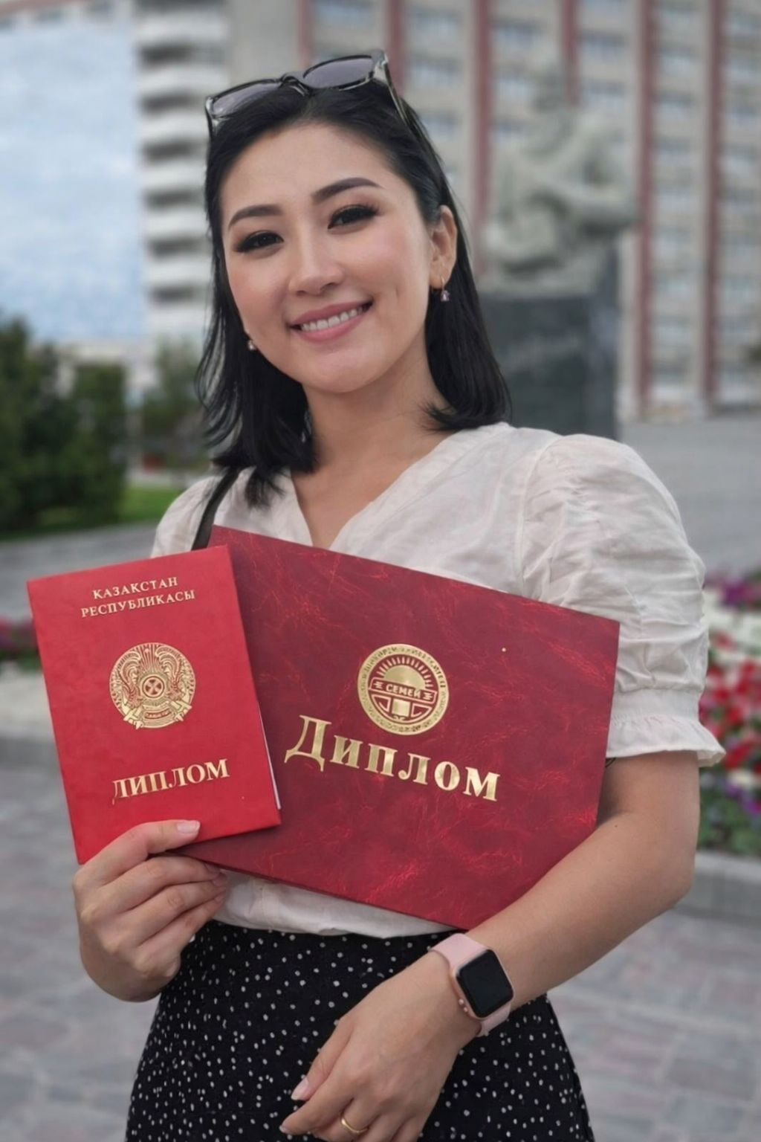
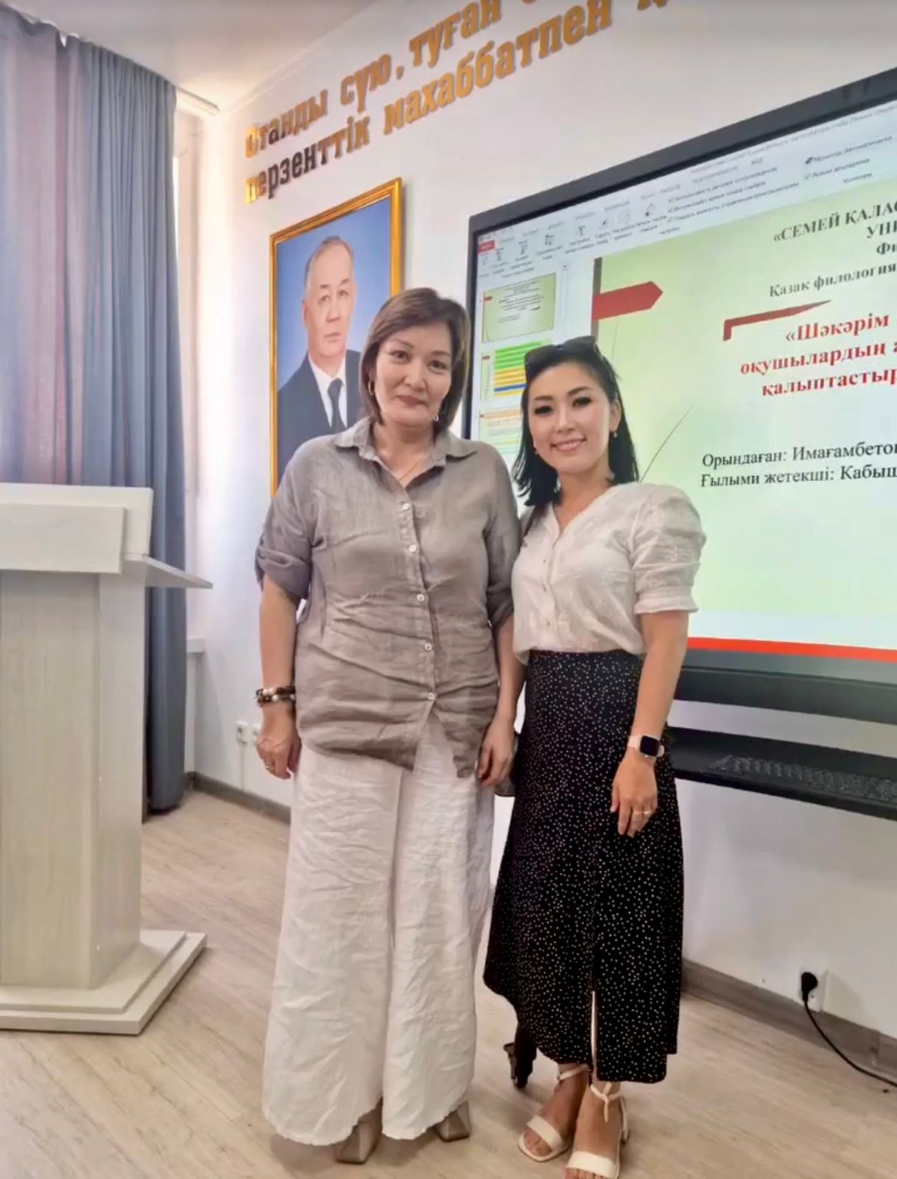
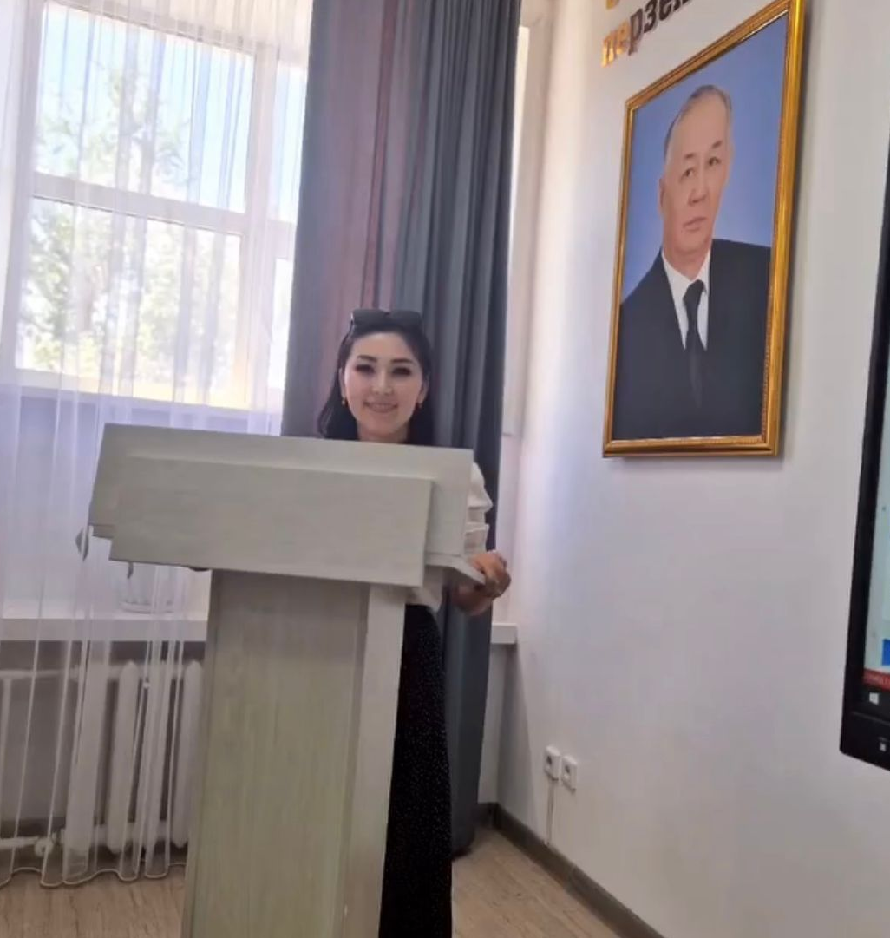
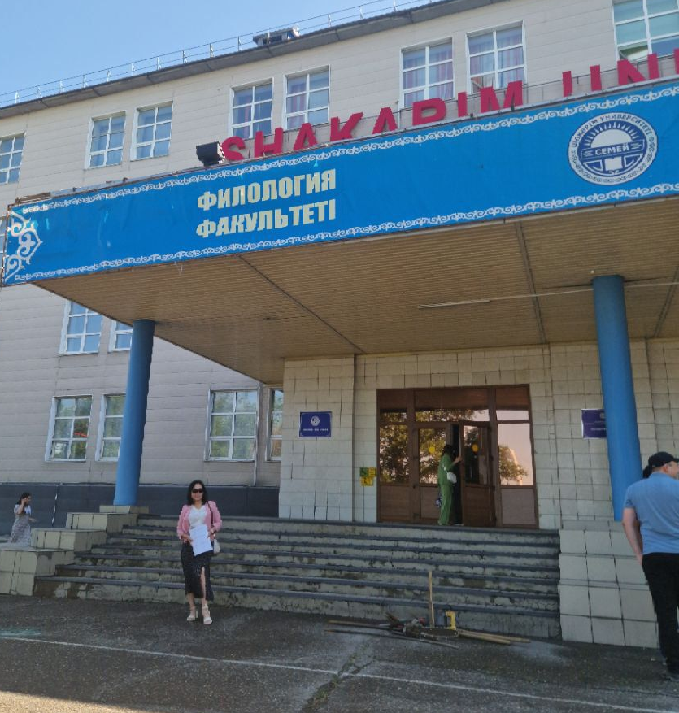
МАГИСТР
ПОРТФОЛИОСЫ
МЕНІҢ АНКЕТАМ....
1.Атың кім?
2.Мұғалімдік ұстанымыңыз?
3.Жақсы көретін кітабыңыздың аты?
4.Ұнайтын мезгіл?
5.Ең қызықты оқиғаңыз?
6.Бізге қояр сұрағыңыз?
7.Бізге айтар ақылыңыз ?

Slide 2
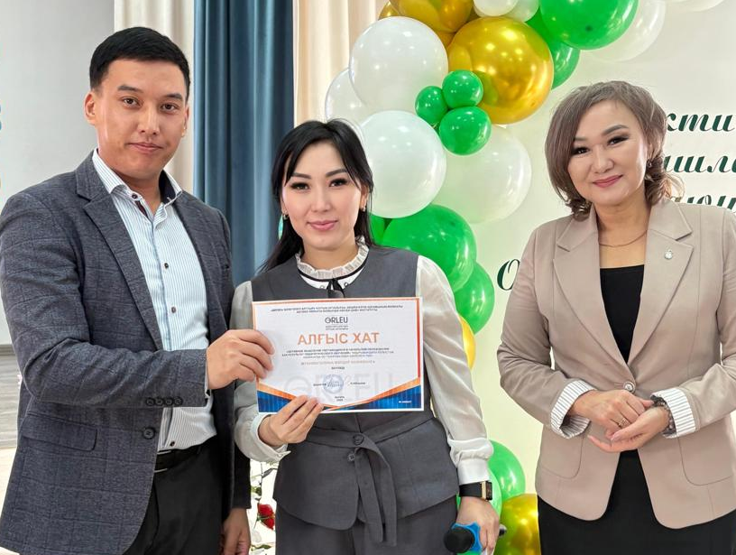

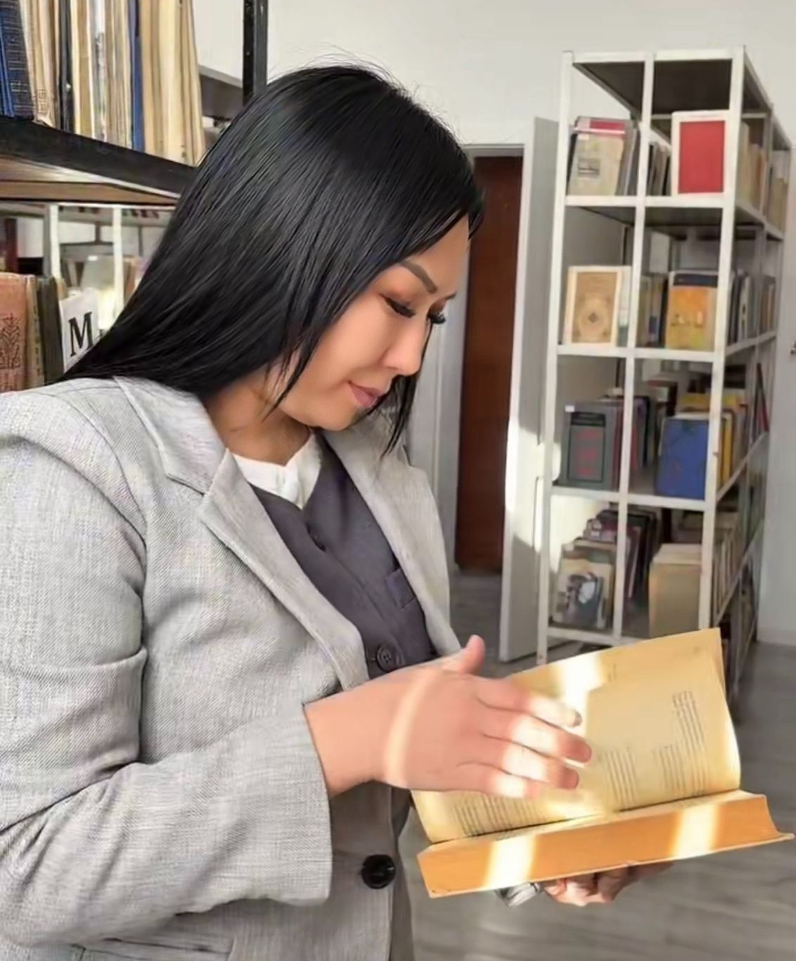
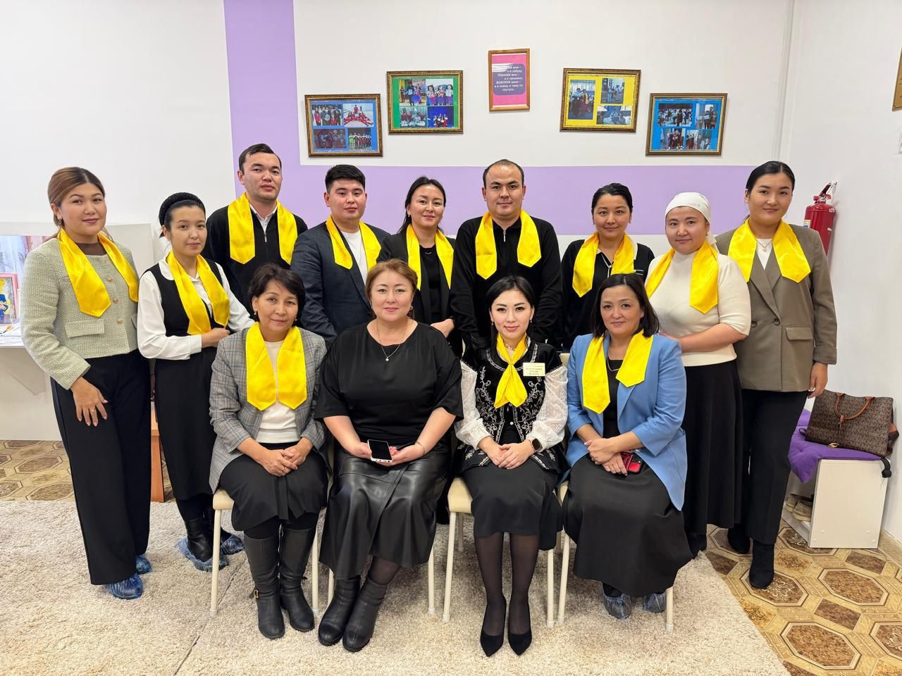
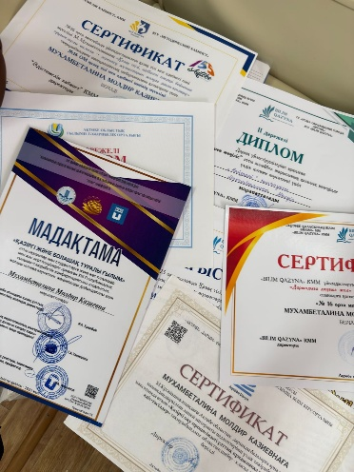
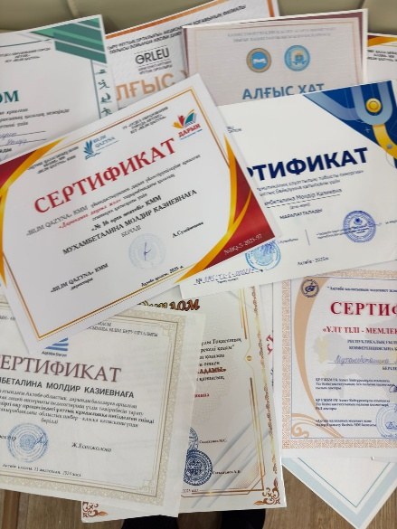
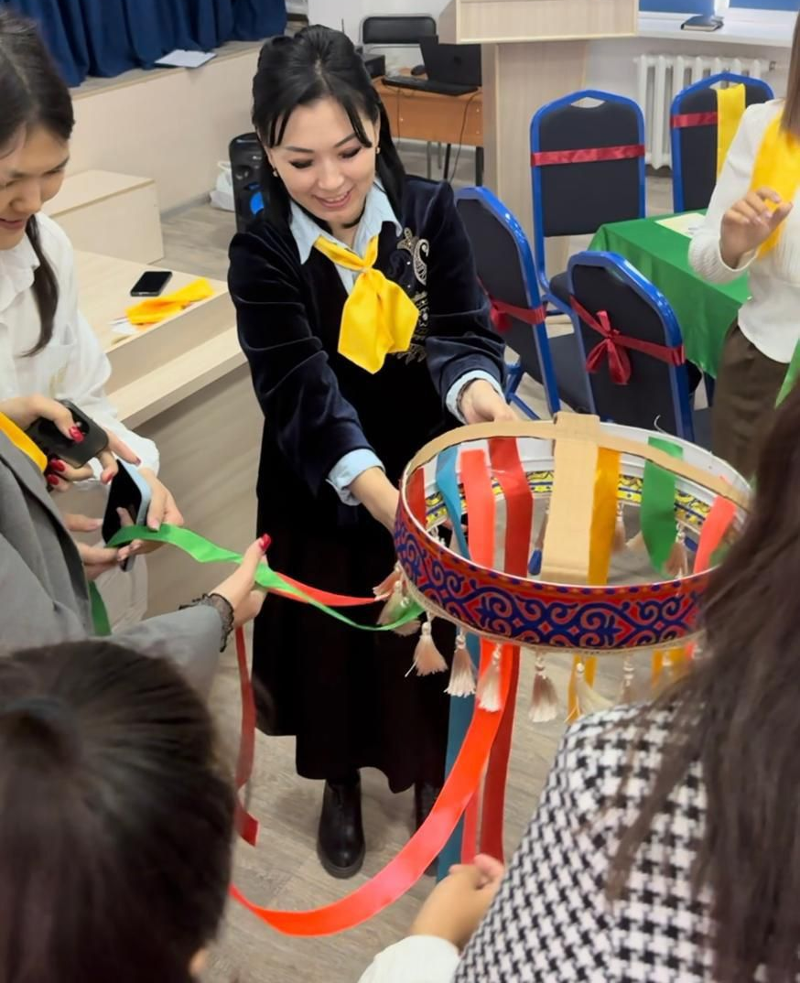
МАГИСТРЛІК ҰСТАНЫМЫМ
ТОЛЫҚ АДАМ
📚 ОҚУ
🔍 ІЗДЕНІС
🧪 ТӘЖІРИБЕ
🏆 ТАБЫС
🌟 ДАМУ

Slide 3
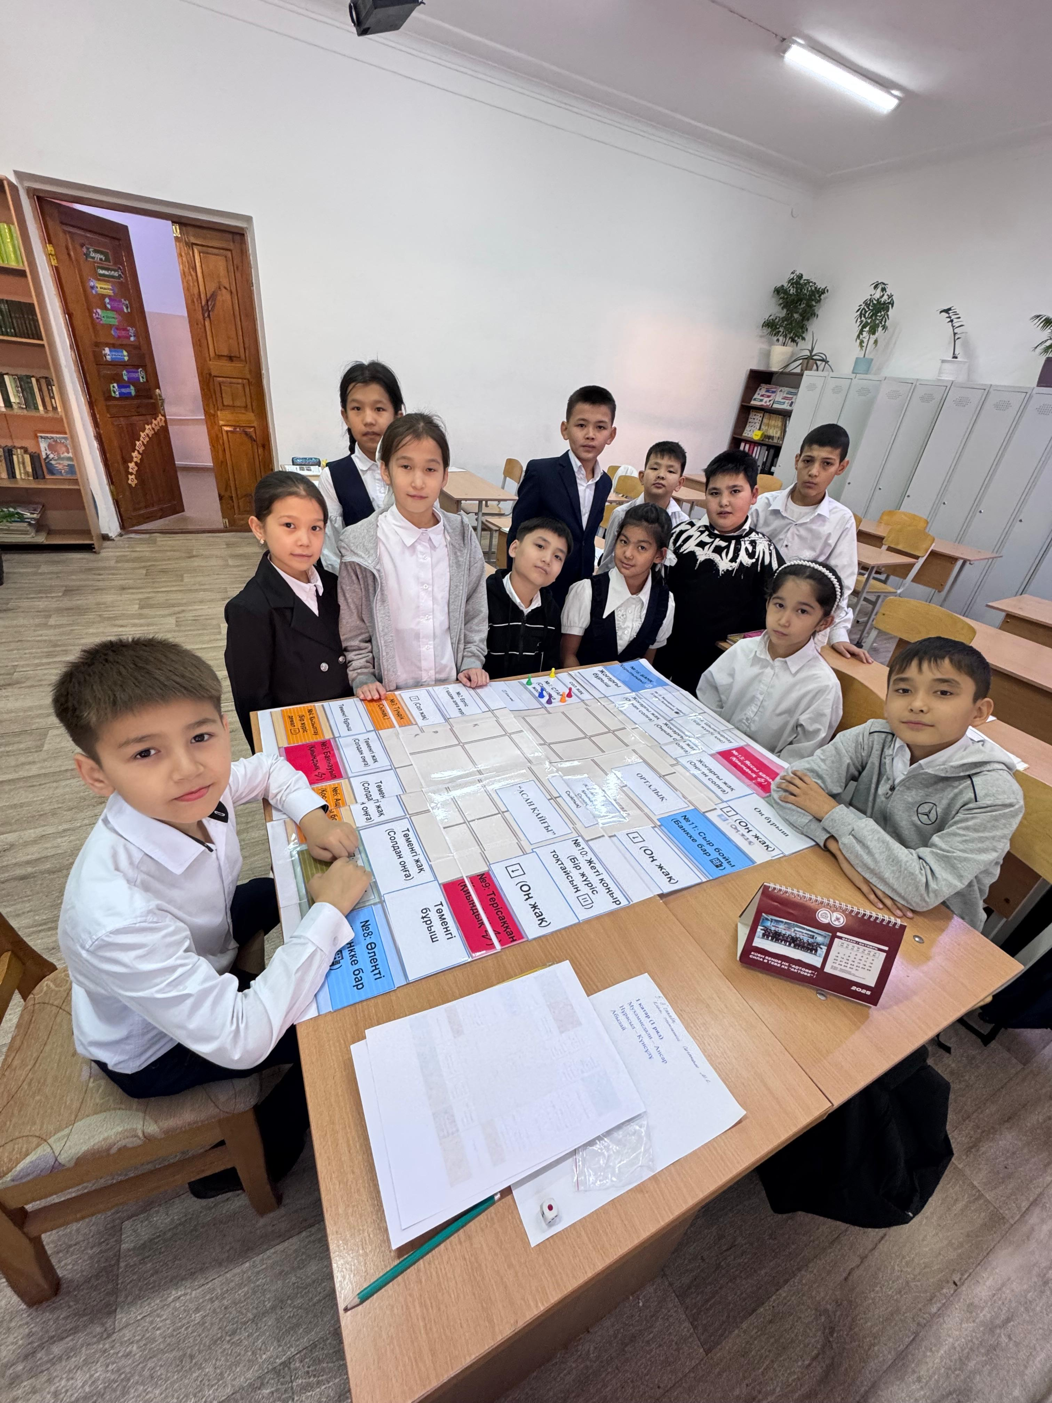
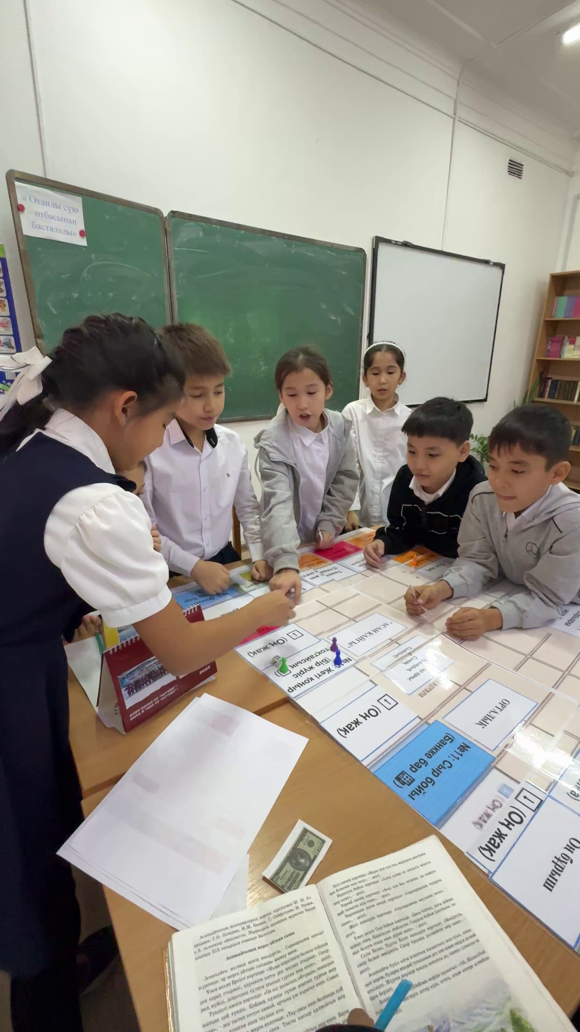
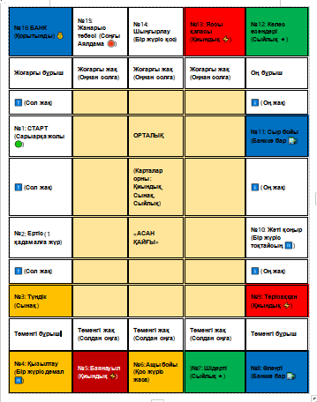
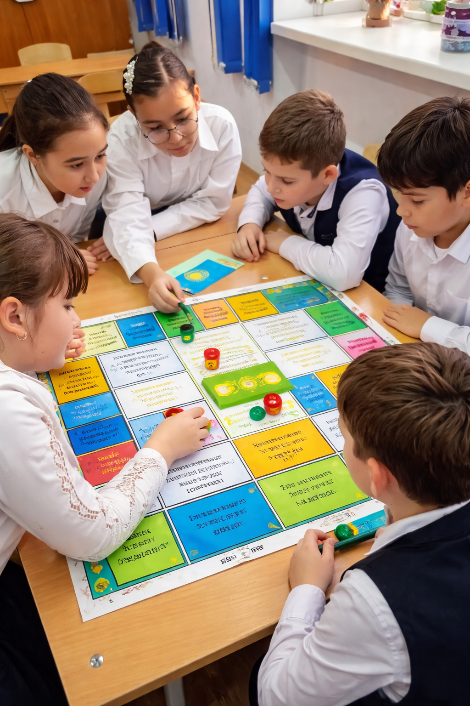
Әдеби шығармаларды «Монополия» үстел
ойынына бейімдеу моделі

Slide 4

МЕНІҢ ҚОЛЫМНАН КЕЛЕДІ...
И – ИГІЛІККЕ ТОЛЫ ІЗДЕНІС
Жаңа әдіс-тәсілдерді үйренемін, ғылыми бағытта жұмыс жасаймын, үнемі кәсіби өсуге талпынамын.
Д – ДАМЫТУ
Оқушының ойлау қабілетін, зерттеушілік дағдысын, шығармашылық әлеуетін дамытамын.
Е – ЕРЕКШЕЛІК ЕНГІЗУ
Сабақта жаңашылдық пен креативті тәсілдерді қолданамын, авторлық идеялар ұсынамын.
Я – яғни, ЖАУАПКЕРШІЛІКТІ СЕЗІНУ
Мен – жауапты ұстазбын. Нәтиже үшін, сапа үшін, шәкірт болашағы үшін еңбек етемін.

